Slide 1
Laureaci
Konkursów
plastycznego i fotograficznego

Slide 2
OBRADY JURY

Slide 5
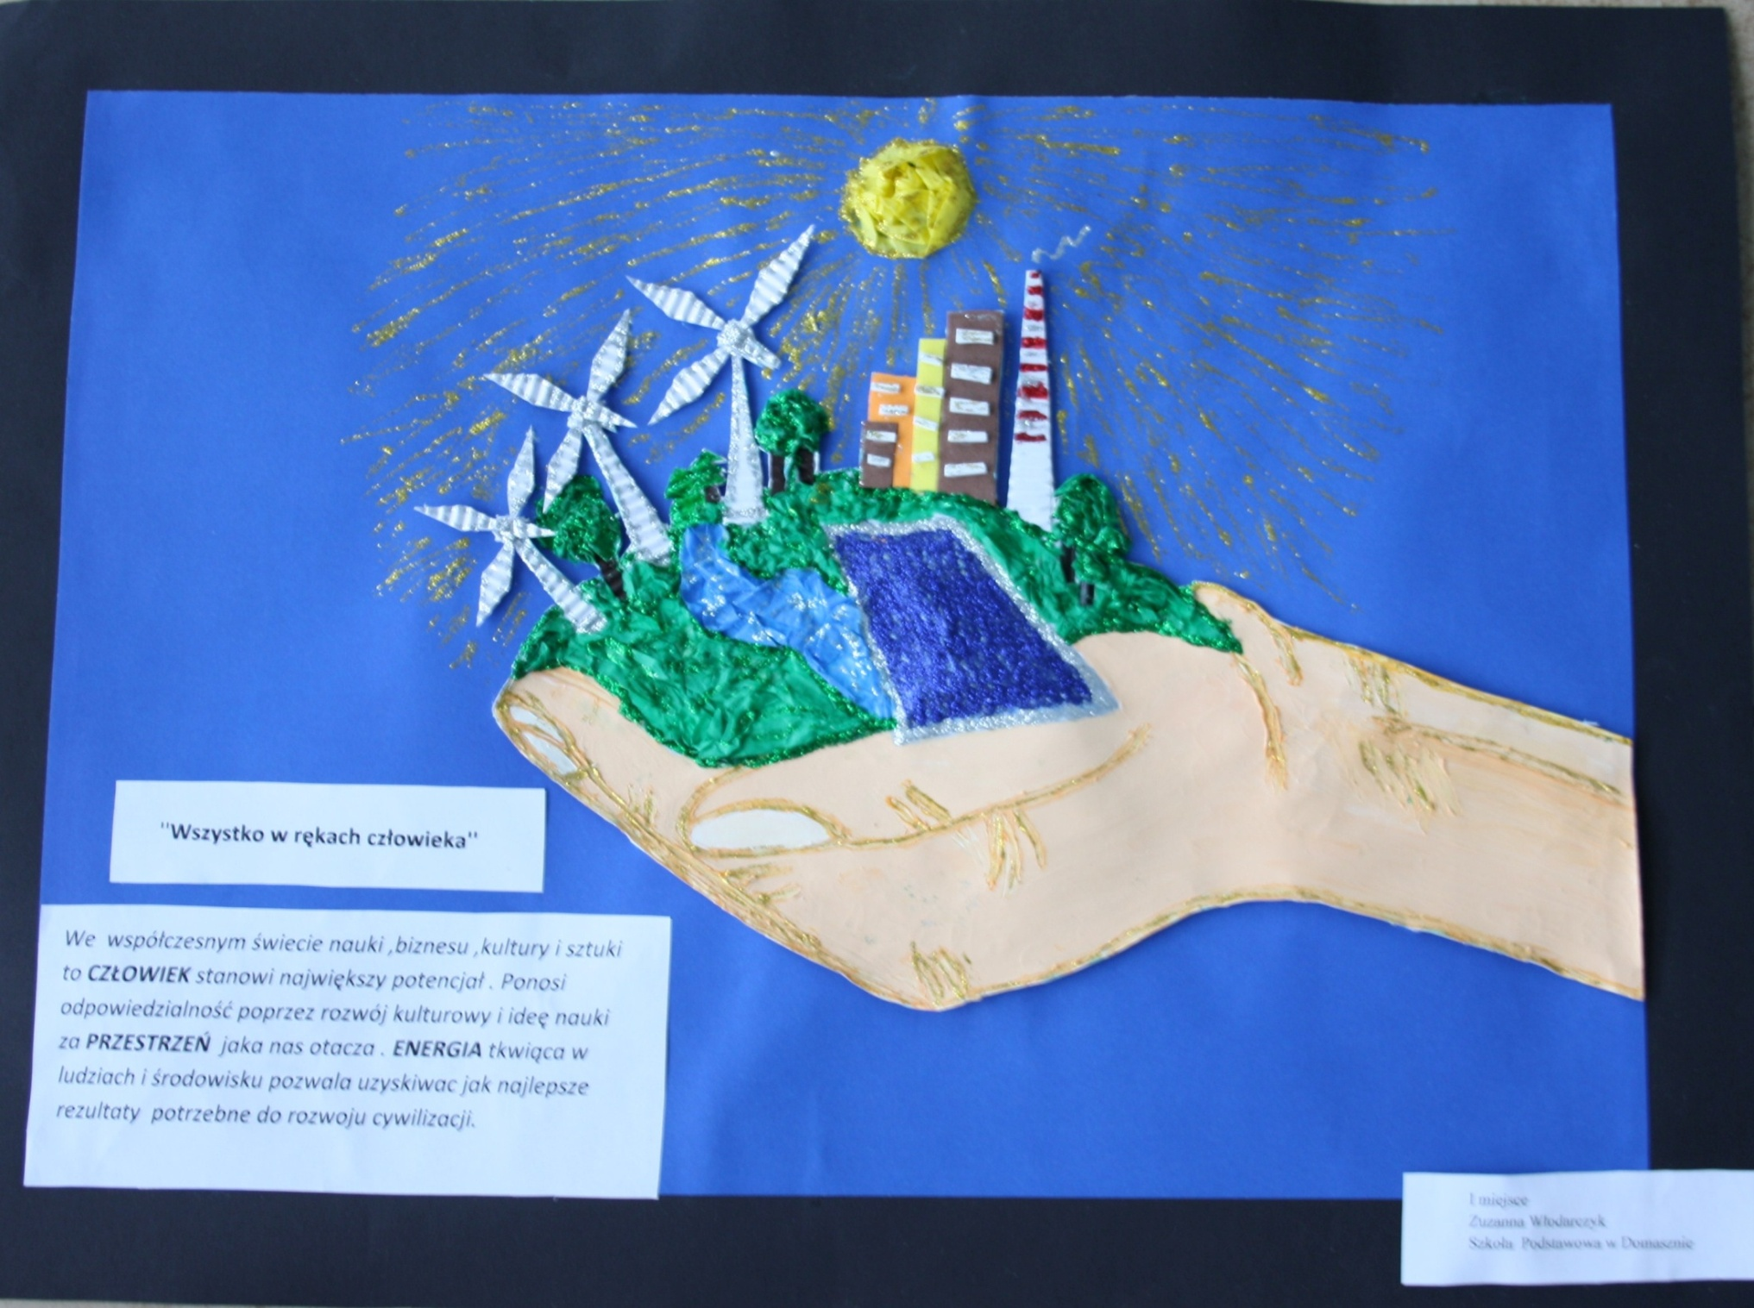
I MIEJSCE
Zuzanna Włodarczyk - SP Domaszno

Slide 6
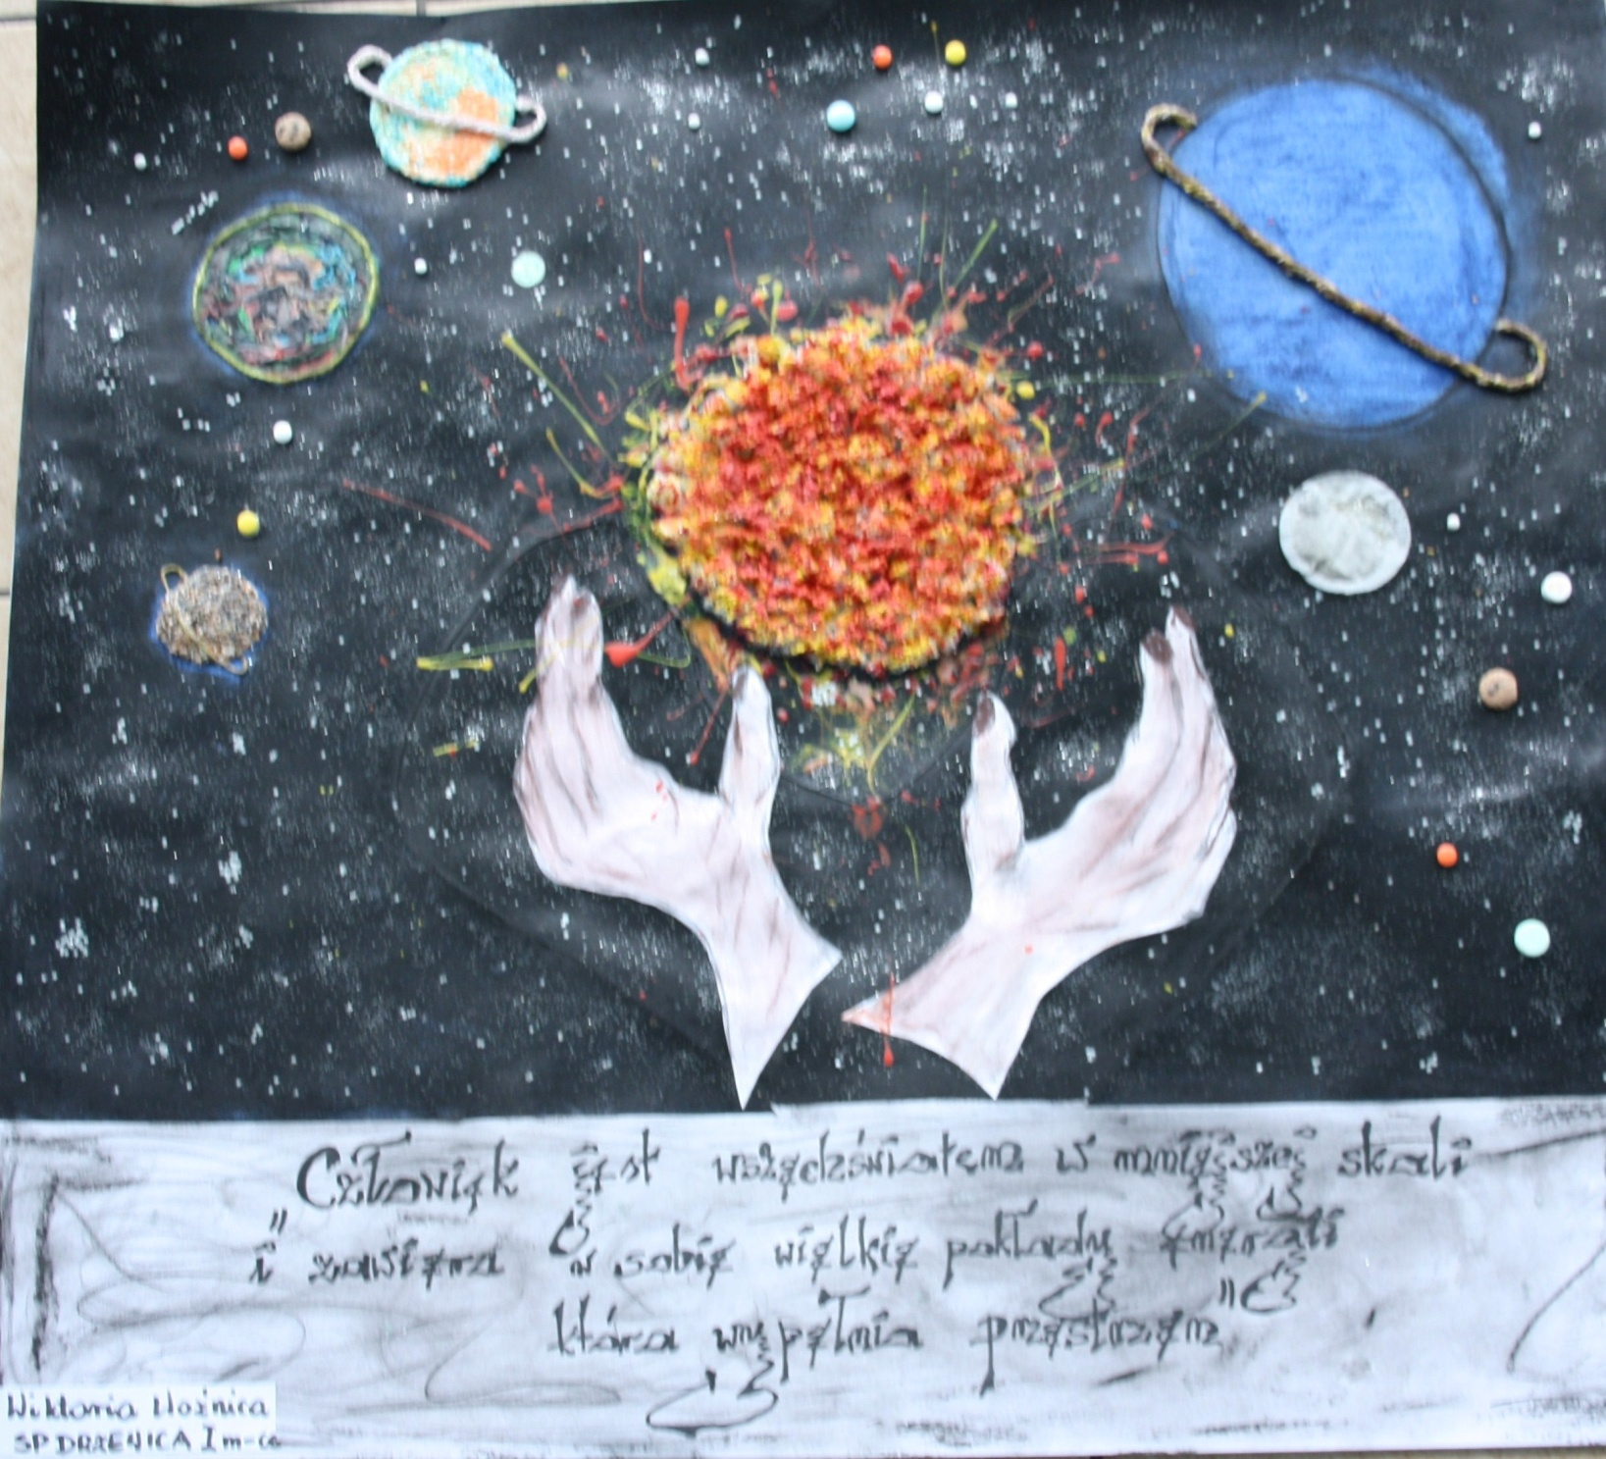
II MIEJSCE
Wiktoria Woźnica – SP Drzewica

Slide 7
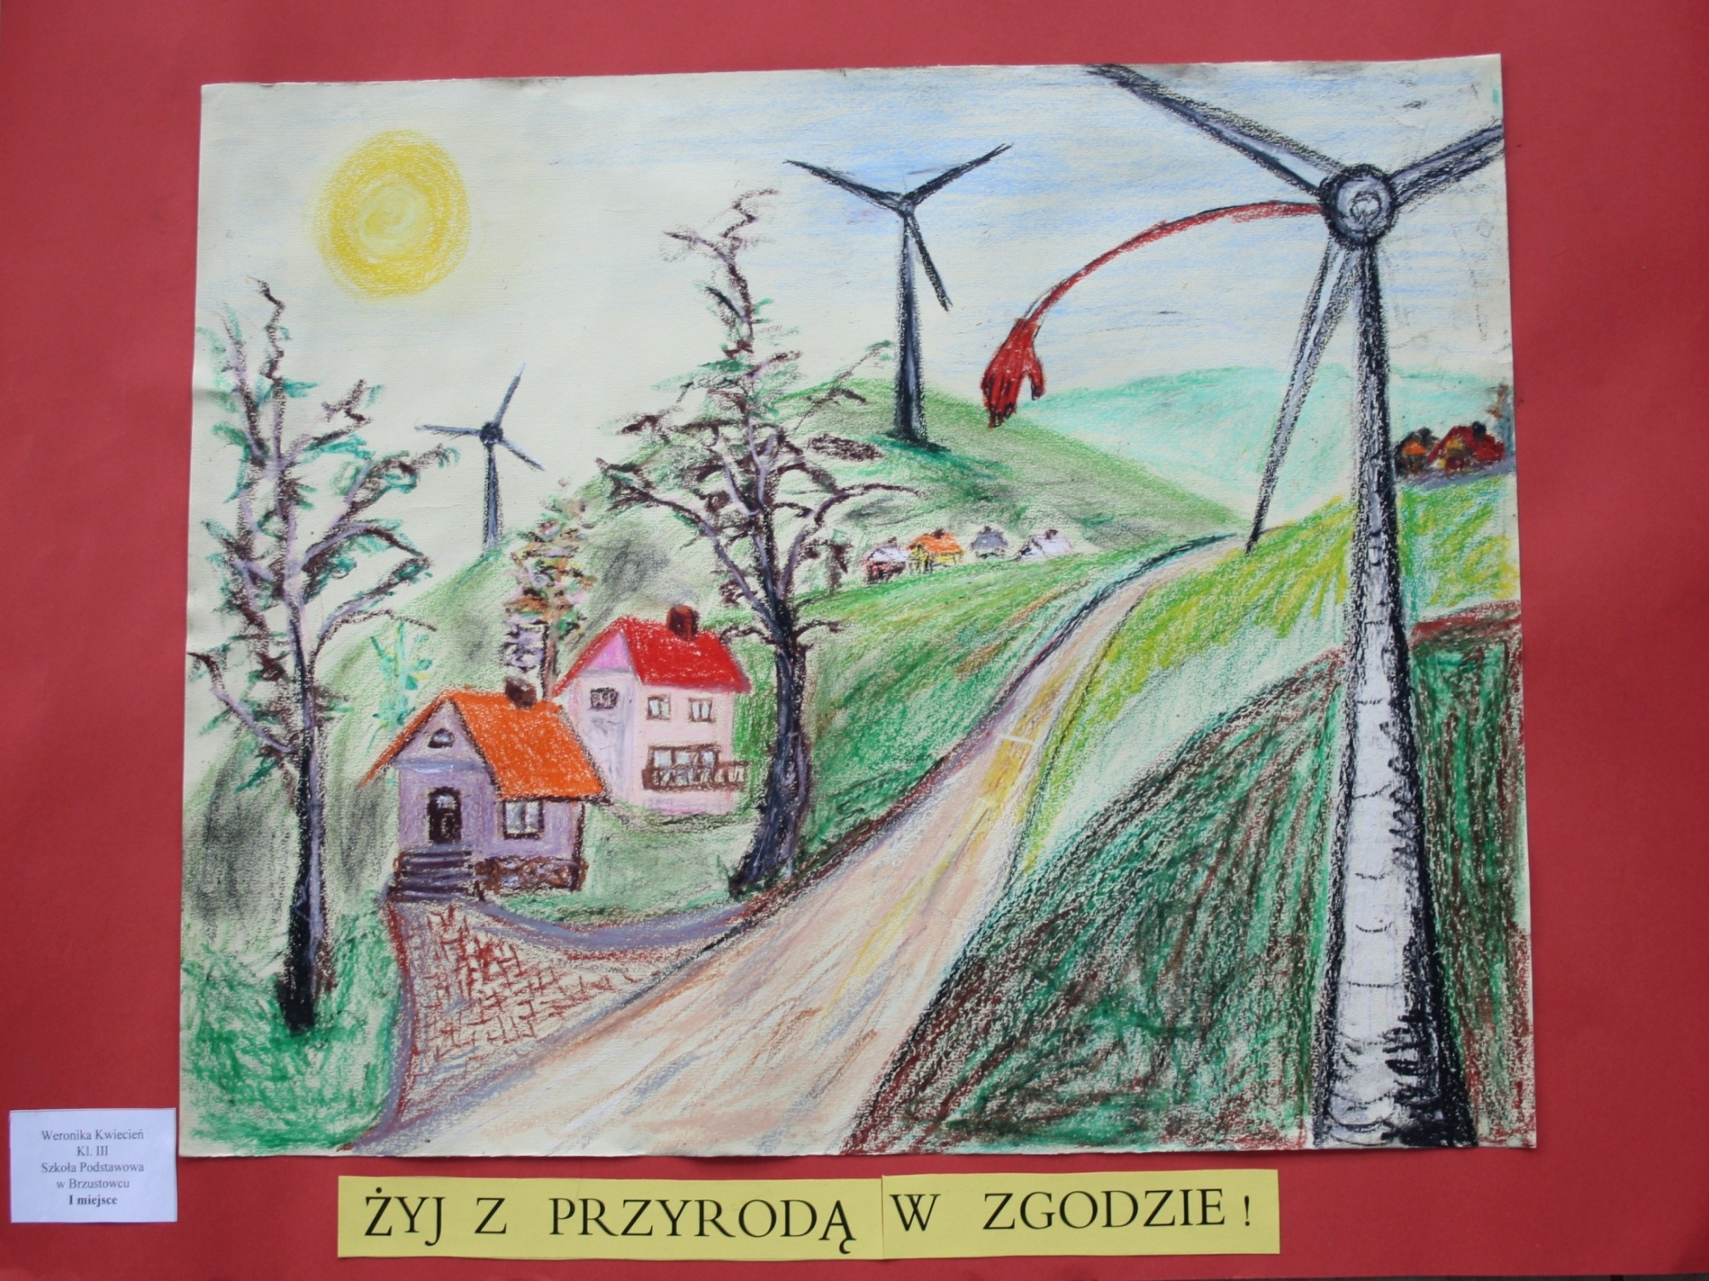
III MIEJSCE
Weronika Kwiecień – SP Brzustowiec

Slide 8
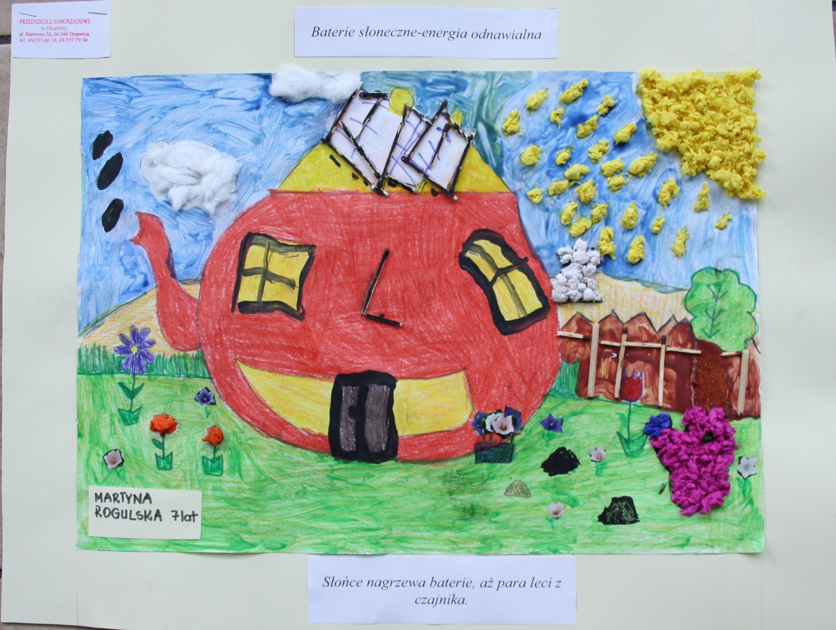
III MIEJSCE
Martyna Rogulska – Przedszkole Samorządowe Drzewica

Slide 9
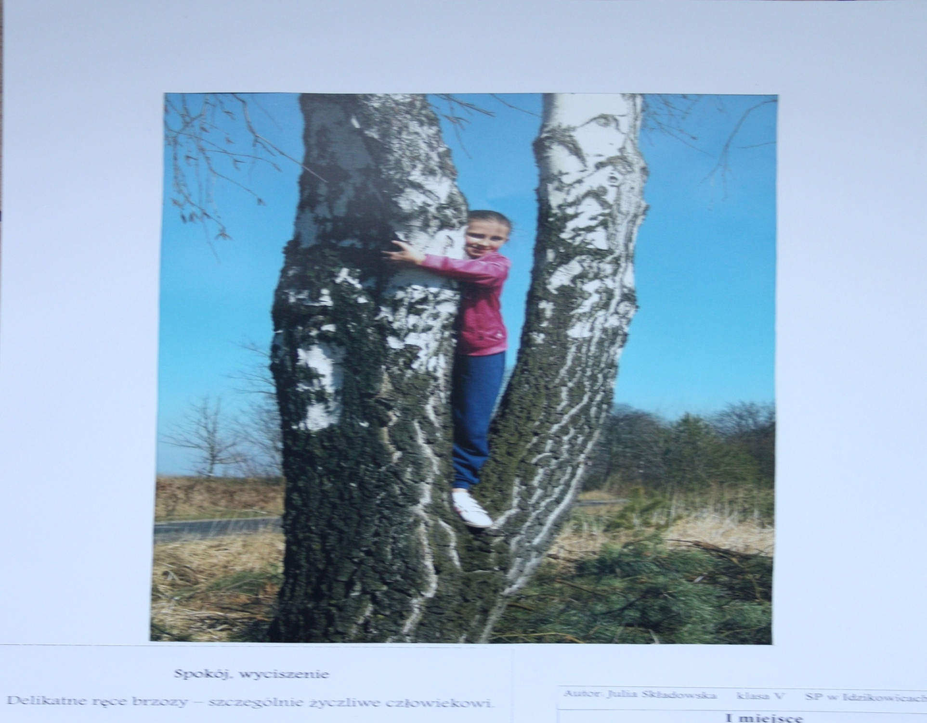
I MIEJSCE
Julia Składowska – SP Idzikowice

Slide 10
II MIEJSCE
Kamil Kądziela – ZSPg w Drzewicy

Slide 11
IIIMIEJSCE
Maciej Kwaśniewski – SP Drzewica

